Slide 1

Profesionalización del fútbol femenino en chile: Búsqueda de textos con uso de IA y plataformas científicas
Javiera Arriagada Lineros

Slide 2
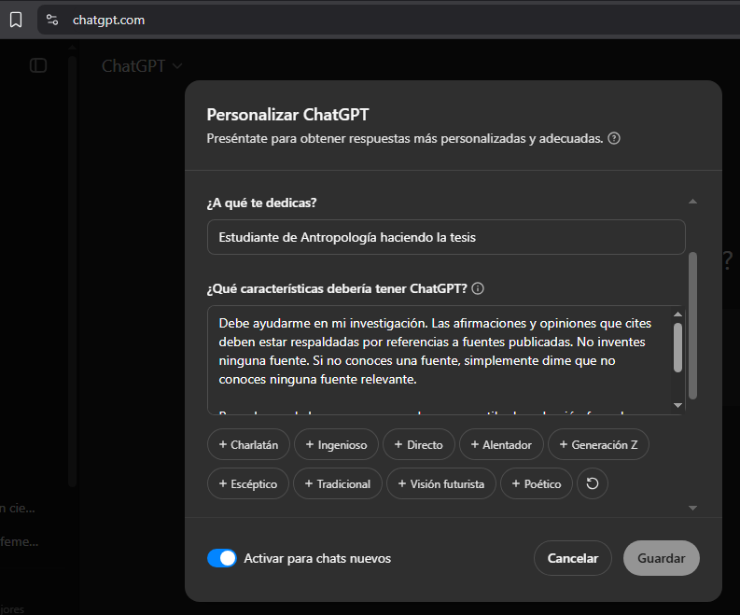
CHAT GPT
Lo primero fue personalizar mi perfil de Chat GPT

Slide 3
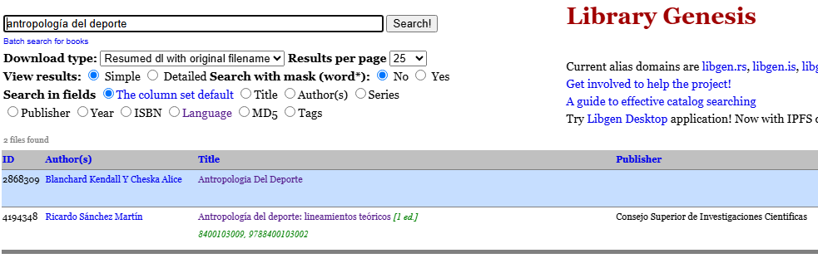
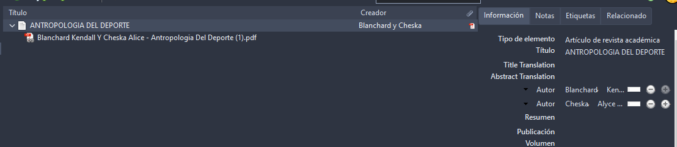
Texto clásico
Busqué y agregué en Zotero uno de los textos considerados como pioneros de la Antropología del deporte, el libro del mismo nombre de Blanchard y Cheska (1986)

Slide 4
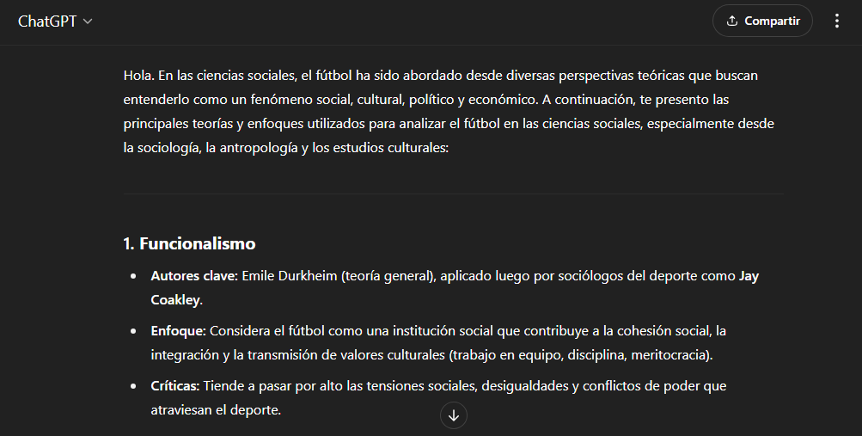
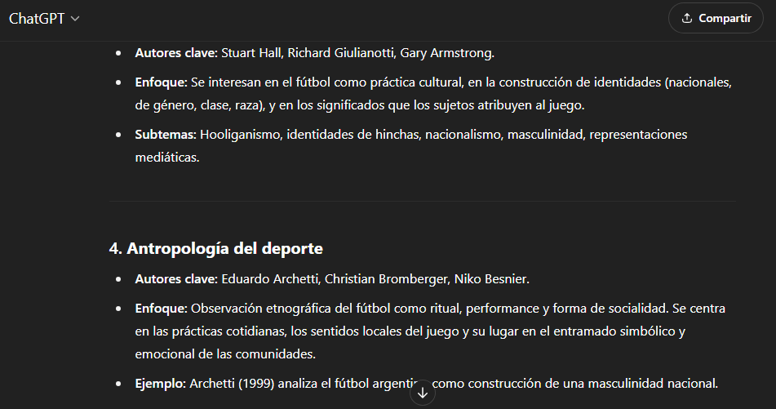
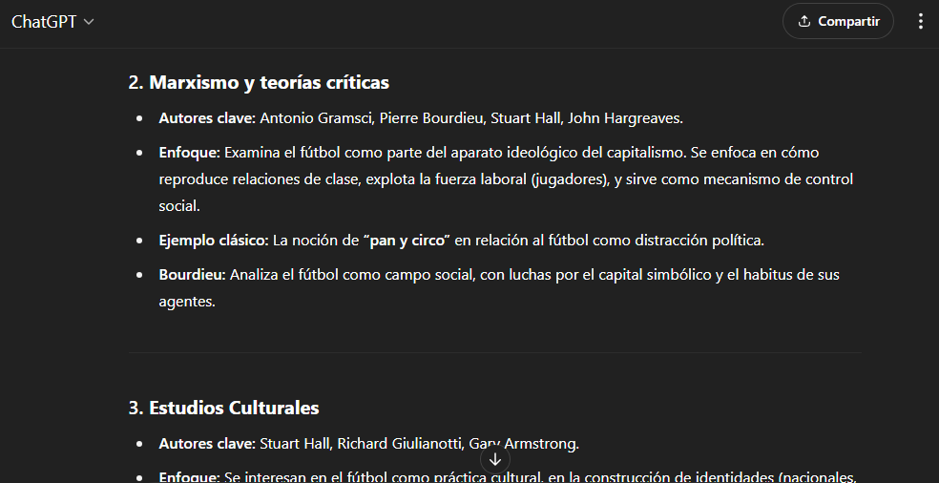
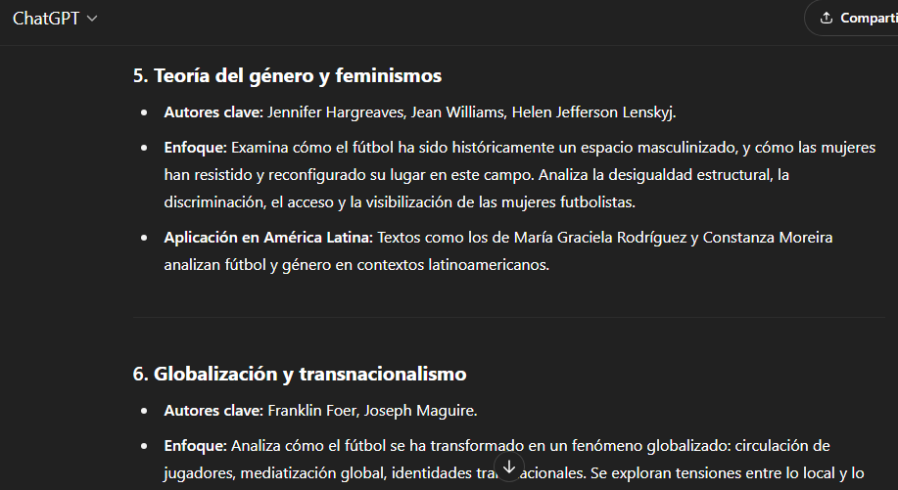
Le pido a Chat GPT que me de una lista de teorías que abordan el deporte/Fútbol en ciencias sociales

Slide 5
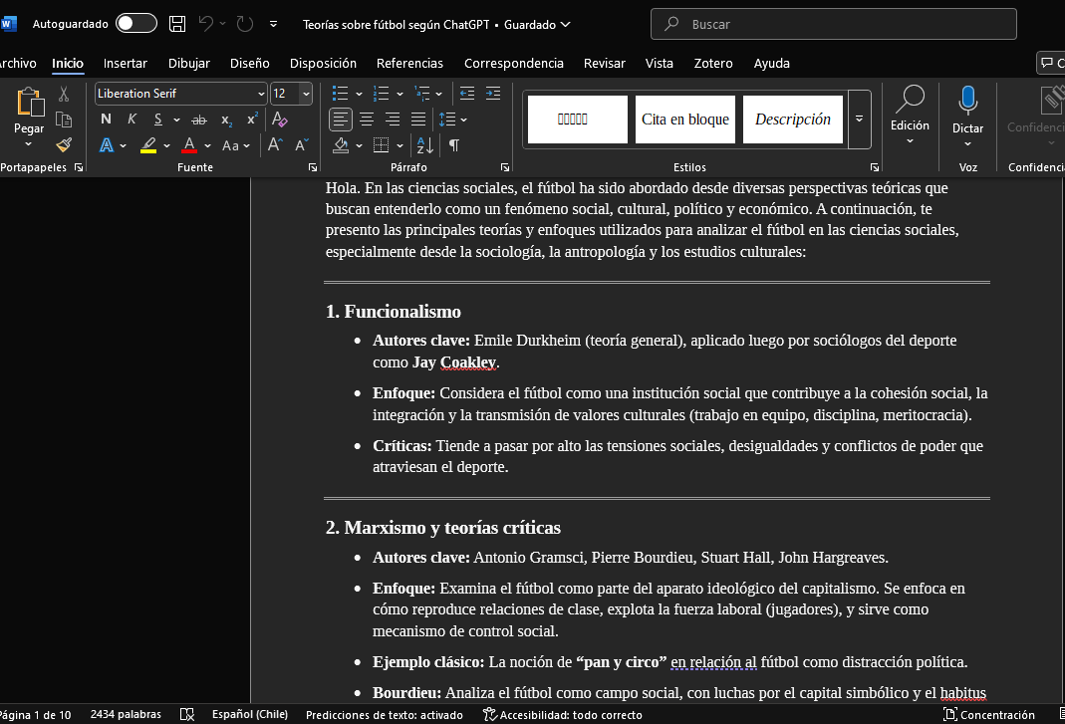
Paso esa lista a un documento word

Slide 6
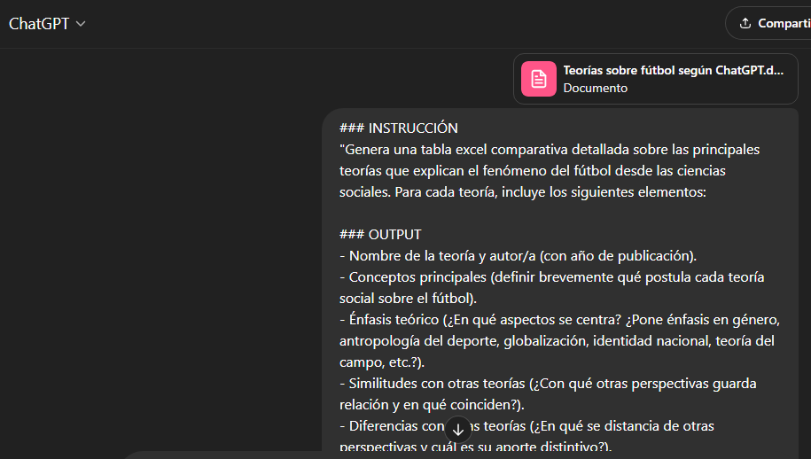
Le pido a CHAT GPT usando un prompt que arme un archivo Excel con el documento word

Slide 7
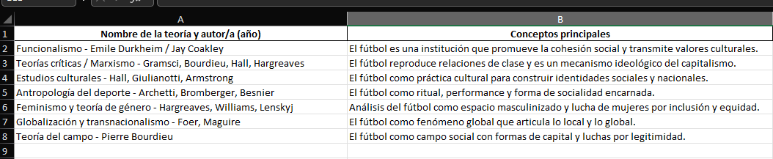
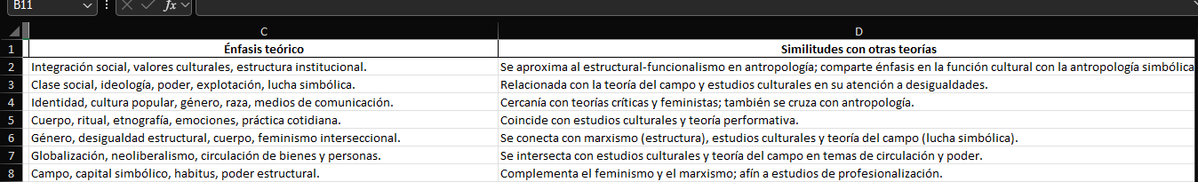
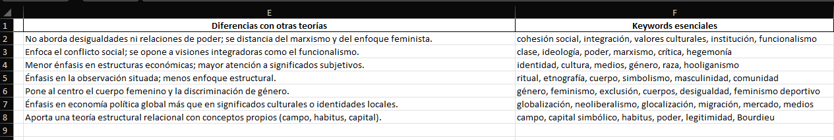
Tabla comparativa excel

Slide 8
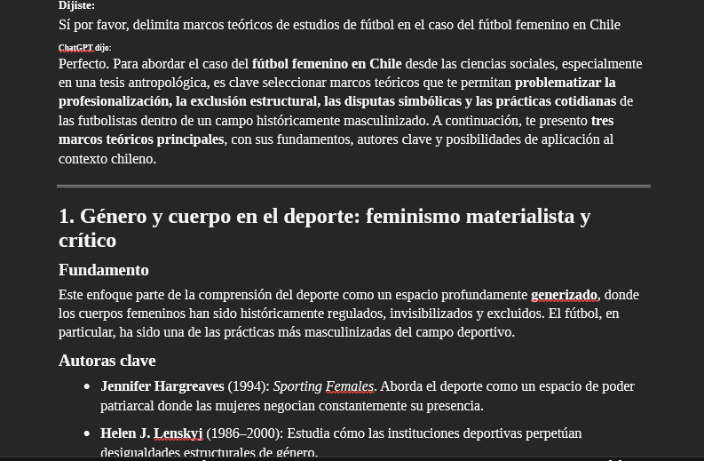
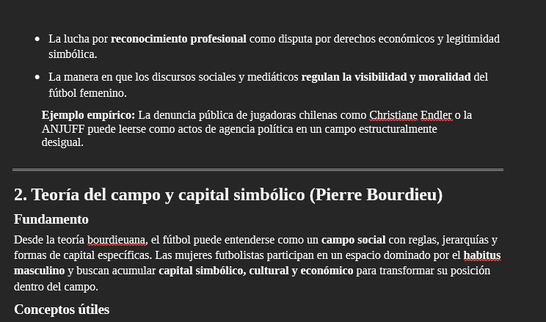
Le pedí a CHAT GPT que me recomendara en cuáles teorías enfocarme para mi tesis

Slide 9
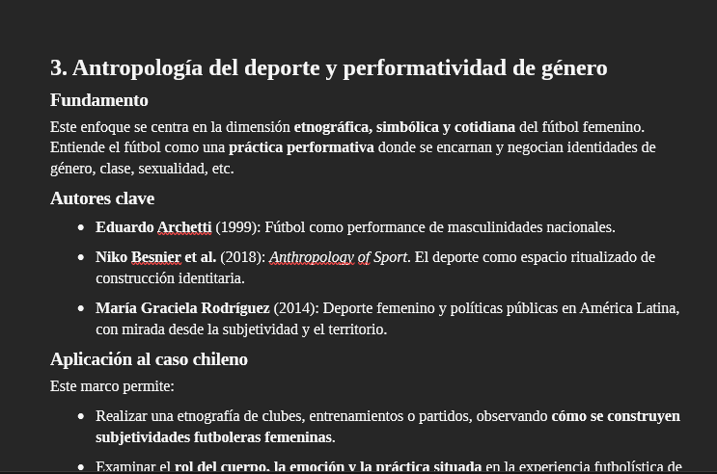
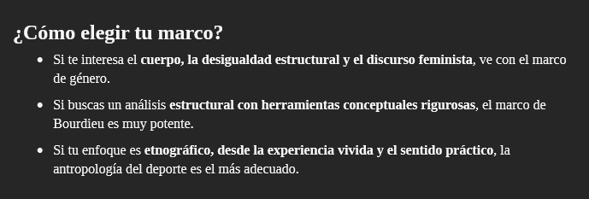

Slide 10
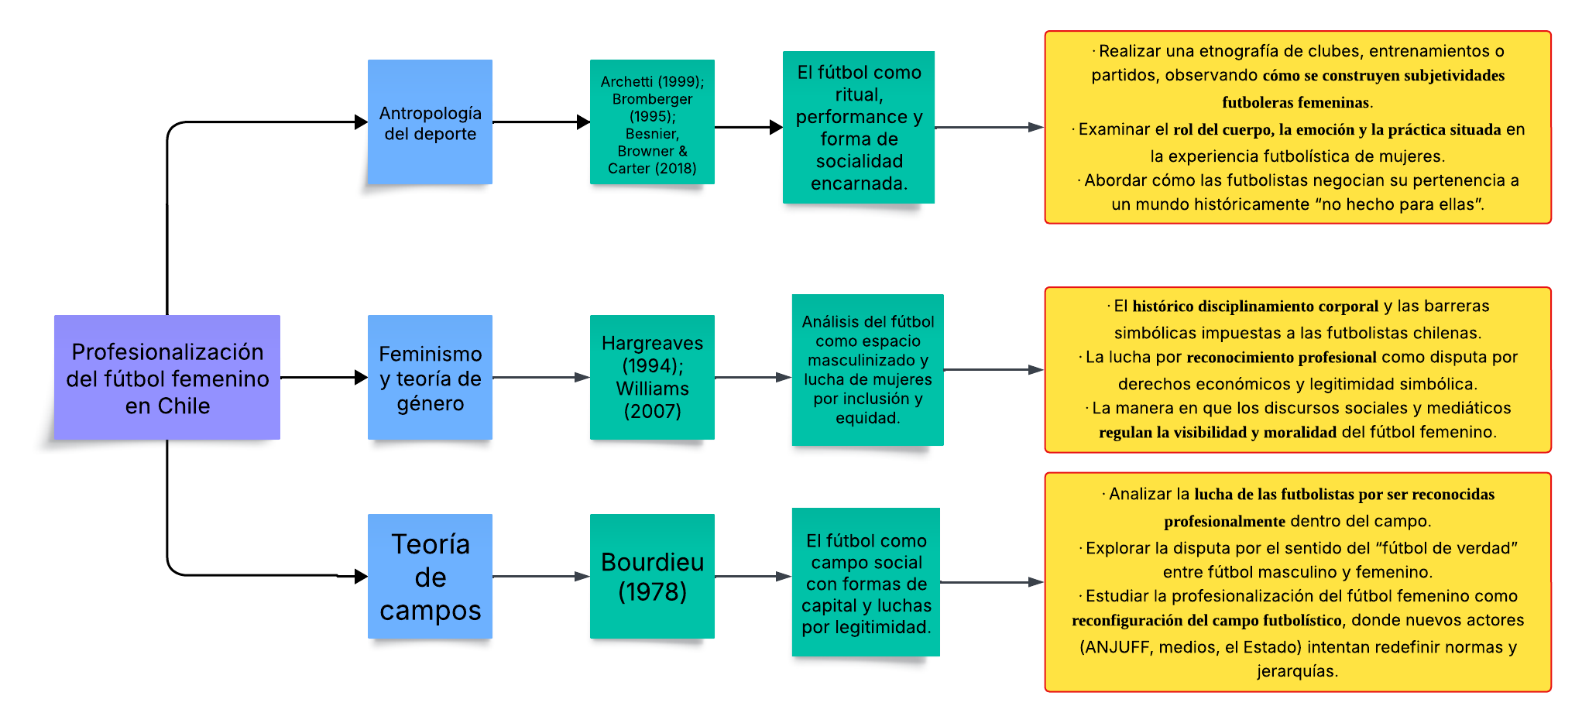
Mapa conceptual

Slide 11
Estado del arte

Slide 12
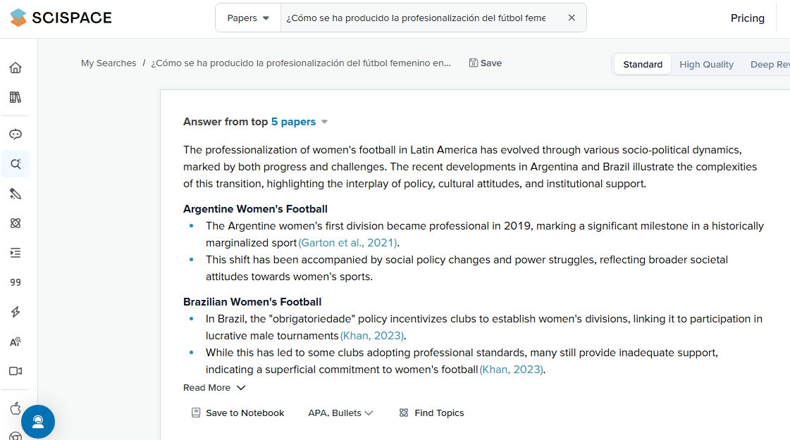
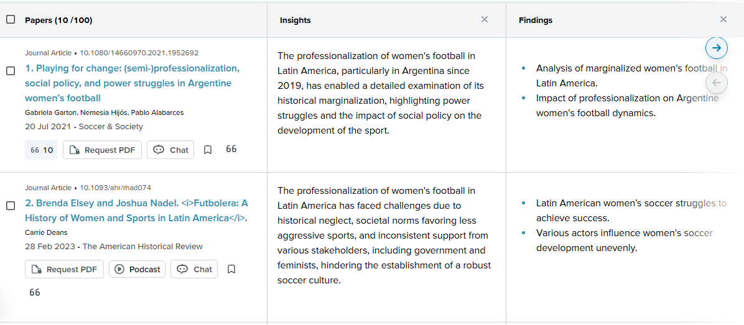
Para los artículos internacionales busco sobre cómo se ha desarrollado la profesionalización del fútbol femenino en otros países en Scispace

Slide 13
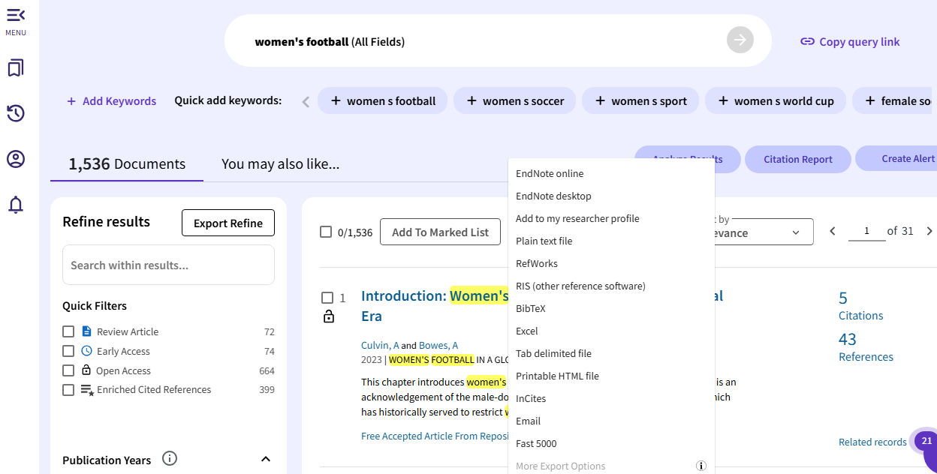
Y en web of science (wos)

Slide 14
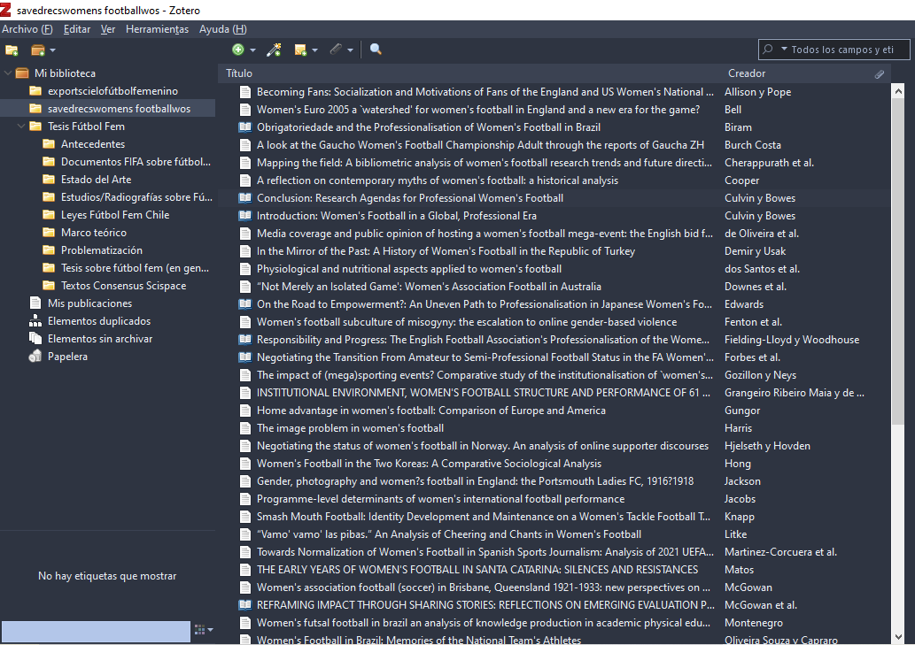
Exporto la información de varios artículos y la subo a una carpeta en zotero

Slide 15
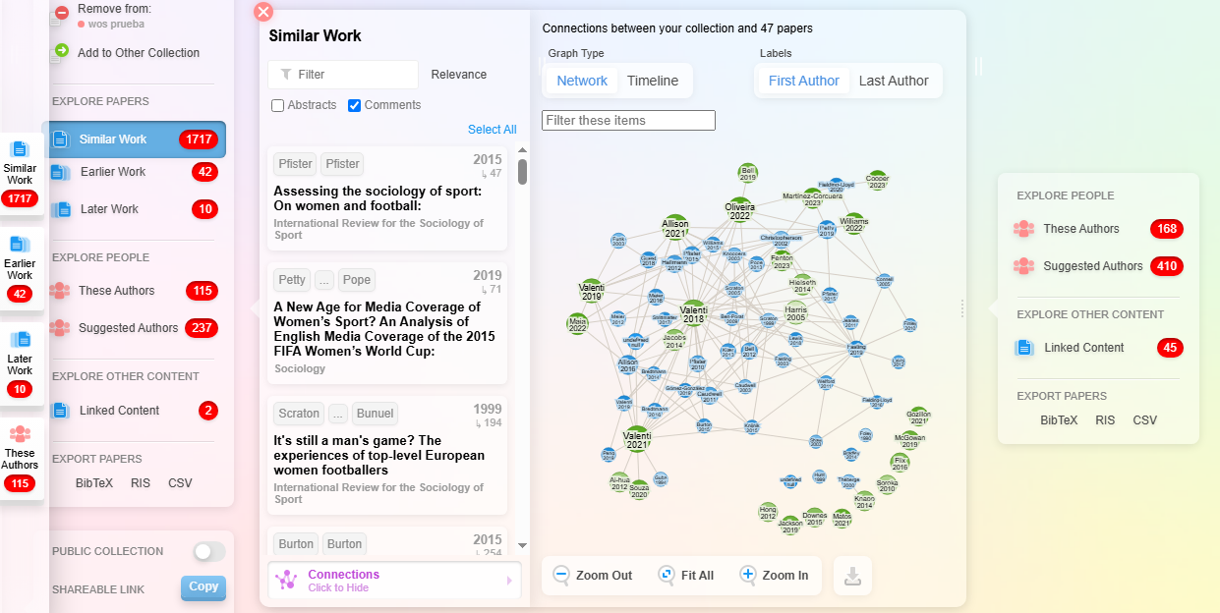
La información de esos textos la subo en formato BIBtext a Research Rabbit, para que me recomiende otros similares

Slide 16
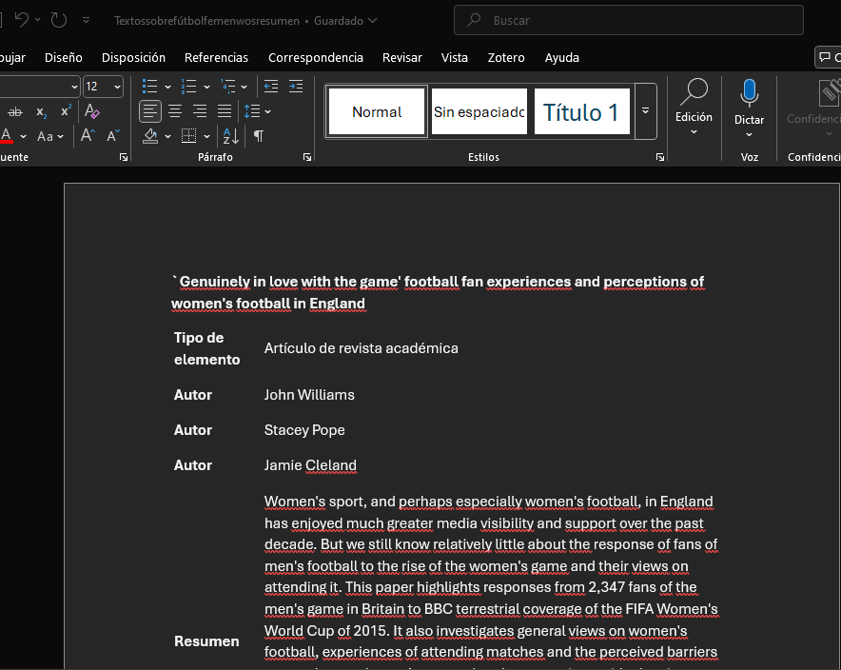
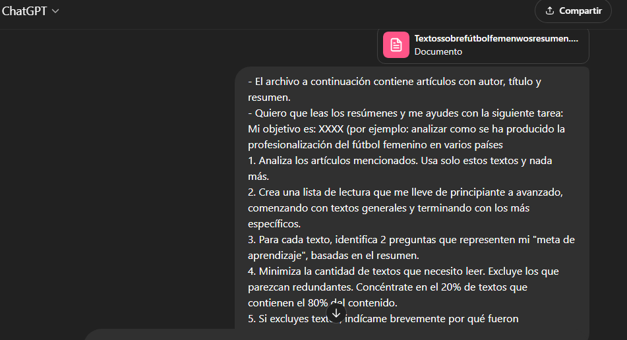
Subo la información de varios textos de zotero a un documento Word y luego le pido a chatgpt que me haga una lista curada

Slide 17
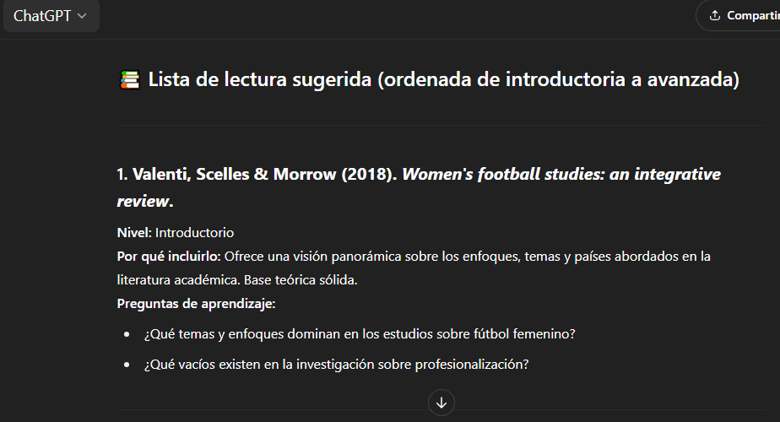
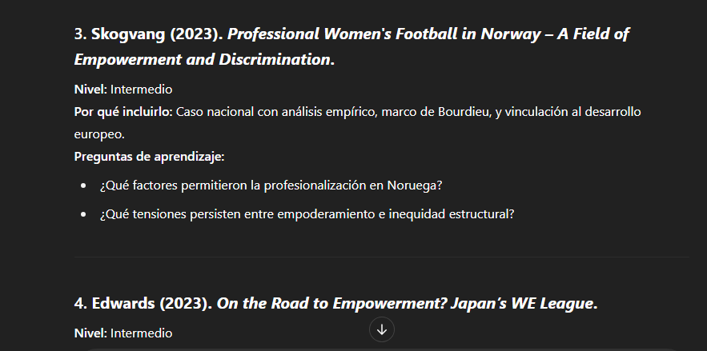
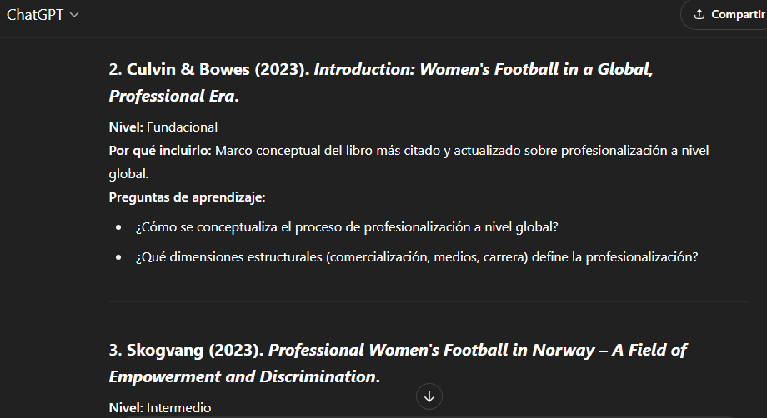
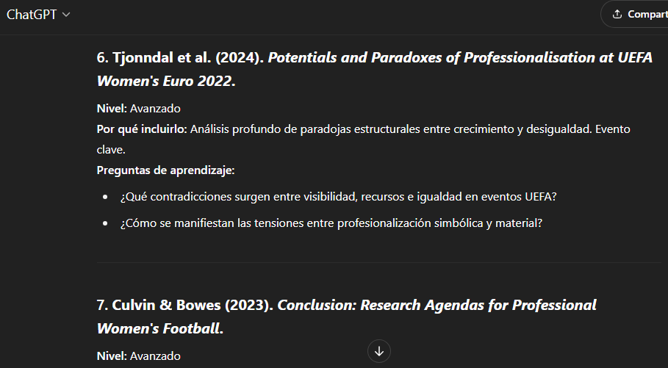

Slide 18
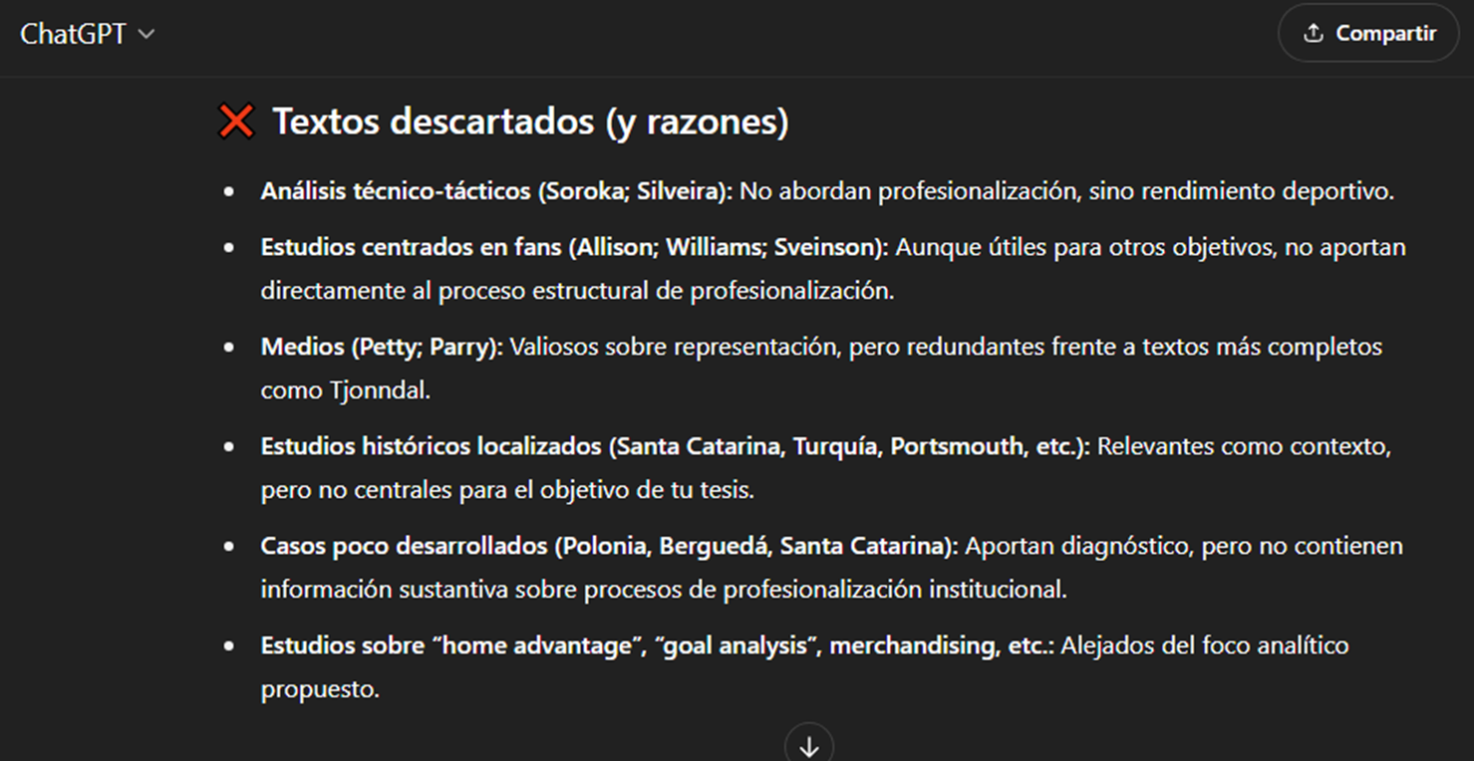

Slide 19
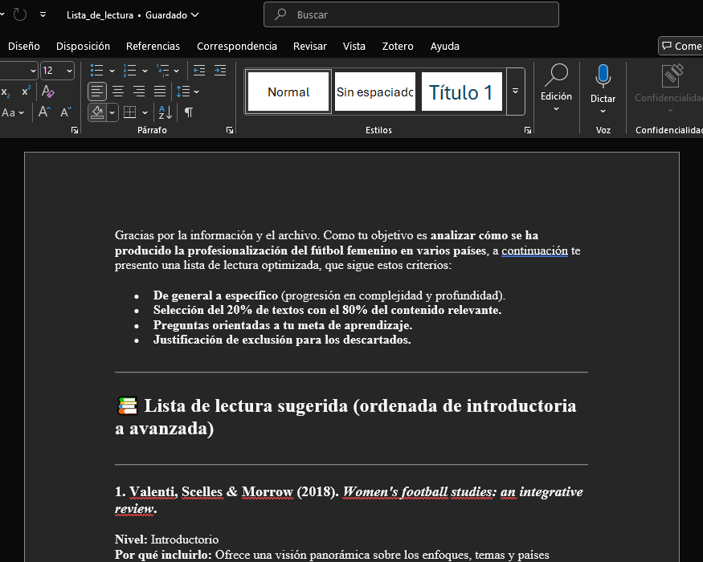
Transformo la lista de lectura en un documento word

